Slide 1

«ОСЕННЯЯ ВОЛЯ»
Выхожу я в путь, открытый взорам,
Ветер гнет упругие кусты,
Битый камень лег по косогорам,
Желтой глины скудные пласты.
Разгулялась осень в мокрых долах,
Обнажила кладбища земли,
Но густых рябин в проезжих селах
Красный цвет зареет издали.
Вот оно, мое веселье, пляшет
И звенит, звенит, в кустах пропав!
И вдали, вдали призывно машет
Твой узорный, твой цветной рукав.
Уже первая строка “Осенней воли” отсылает читателя к русской поэтической традиции размышлений о месте человека в природе, о его чувствах к ней: это парафраз строки Лермонтова “Выхожу один я на дорогу”.

Slide 2
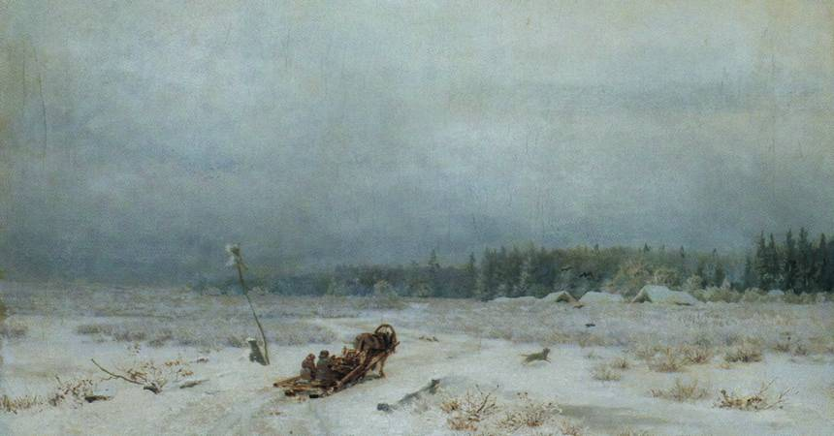
Запою ли про свою удачу,
Как я молодость сгубил в хмелю...
Над печалью нив твоих заплачу,
Твой простор навеки полюблю...
Много нас — свободных, юных, статных — Умирает, не любя...
Приюти ты в далях необъятных!
Как и жить и плакать без тебя!
Июль 1905
Есть желание слиться навек с природой, противопоставленное смерти: у Лермонтова герой хочет “забыться и заснуть! // Но не тем холодным сном могилы…”, а так, чтобы рядом
…вечно зеленея,
Тёмный дуб склонялся и шумел.

Slide 3
Переклички с этим лермонтовским стихотворением мы встречаем и дальше: появляется тема одиночества, пустыни (герой оказывается один в безлюдном пустынном пространстве), дороги (у Лермонтова герой выходит “на дорогу”, у Блока — “на путь знакомый”), песни (герой Лермонтова хочет “день и ночь” слушать “сладкий голос”, поющий про любовь, герой Блока — “голос Руси пьяной”, он слышит “нищего, распевающего псалмы”, поёт “про свою удачу”).

Slide 4
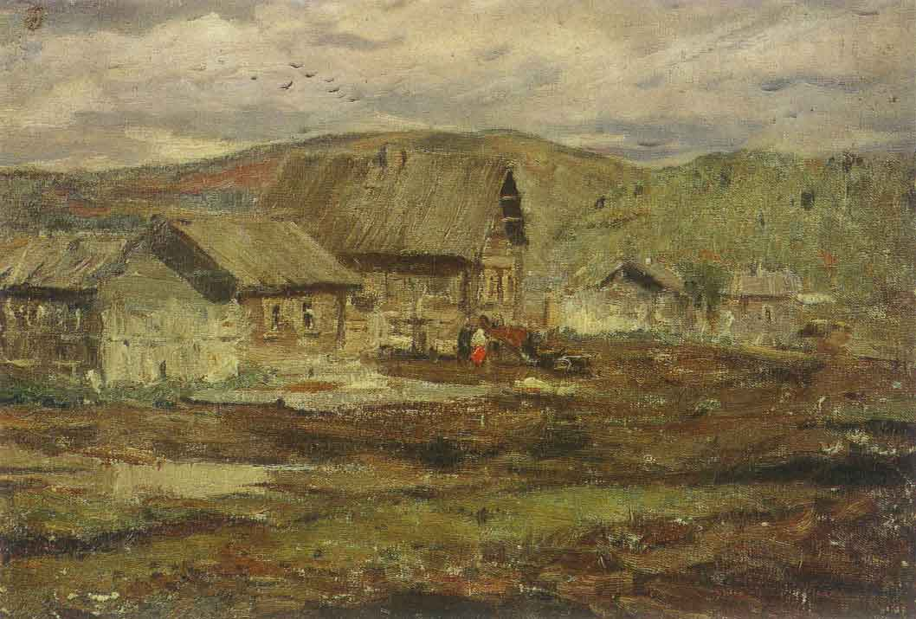
Тема одиночества, пустыни
Кто взманил меня на путь знакомый,
Усмехнулся мне в окно тюрьмы?
Или — каменным путем влекомый
Нищий, распевающий псалмы?
Нет, иду я в путь никем не званый,
И земля да будет мне легка!
Буду слушать голос Руси пьяной,
Отдыхать под крышей кабака.

Slide 5
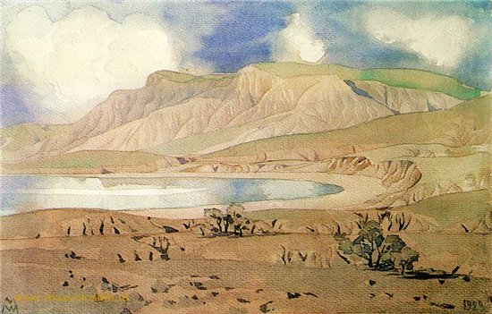
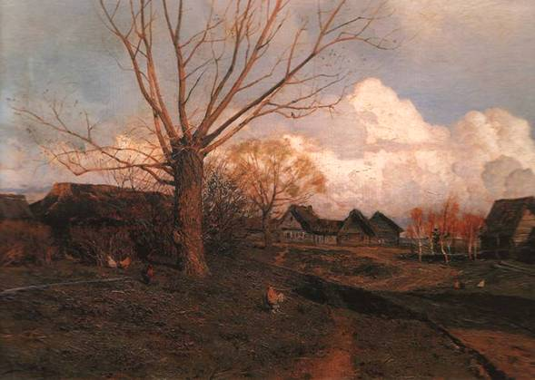
Однако у этих двух стихотворений есть очень важное различие:
У Лермонтова описывается какая-то абстрактная земля, “пустыня”, которая “внемлет Богу”, и “искать свободы и покоя” в ней.
У Блока желанная земля — это его родина, его родная земля — Русь — и родная природа, которую можно просто любить.

Slide 6
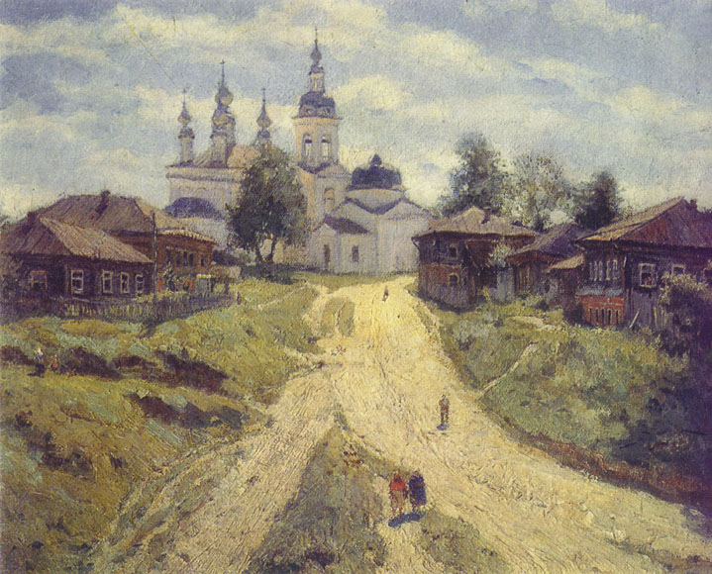
Приюти ты в далях необъятных!
Как и жить и плакать без тебя!
И. Глазунов

Slide 7
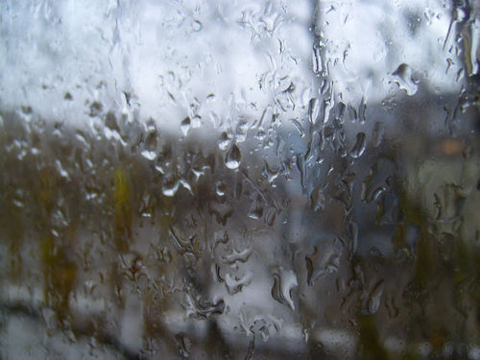
Однако родина в “Осенней воле” — это не только простор. В стихотворении есть детали, показывающие “страны родимой нищету”: пустынный путь, “жёлтой глины скудные пласты”, нищий, “мокрые долы”.

Slide 8
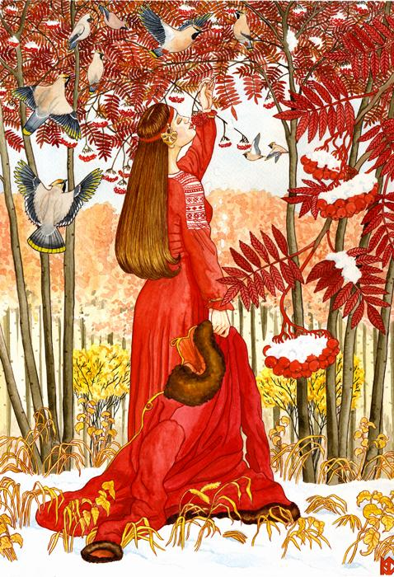
На этом тусклом фоне есть яркие пятна, выделенные цветом, интонацией: красный цвет “густых рябин в проезжих селах” во втором четверостишии, в третьем герою “призывно машет” узорный, “цветной рукав”, а рядом “пляшет // И звенит, звенит, в кустах пропав”, его веселье.

Slide 9
Тема России для Блока глубоко личная, поэтому образ родины переплетается с образом женщины.

Slide 10
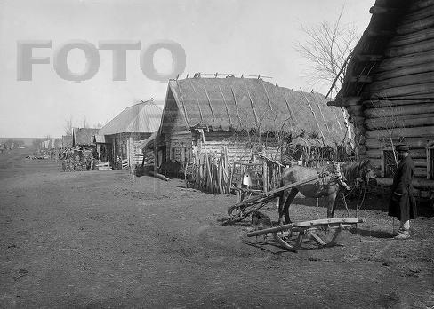
Это напоминает нам строки из стихотворения Лермонтова “Родина”:
С отрадой, многим незнакомой,
Я вижу полное гумно,
Избу, покрытую соломой,
С резными ставнями окно;
И в праздник, вечером росистым,
Смотреть до полночи готов
На пляску с топаньем и свистом
Под говор пьяных мужиков.

Slide 11
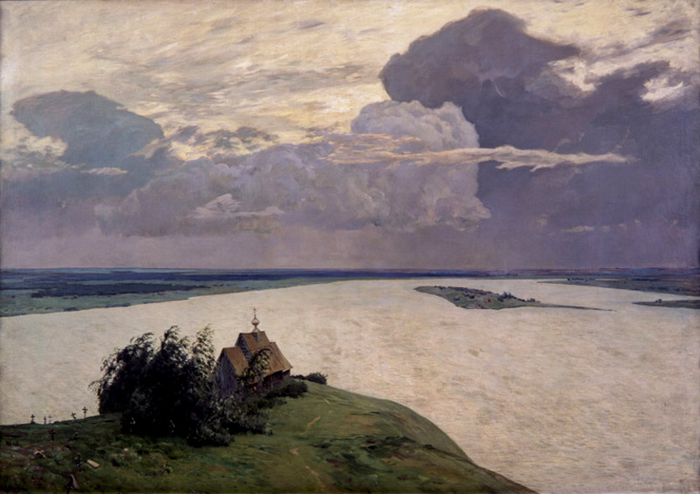
Эти два стихотворения объединяет тема странности любви героя к родине. Но любовь эта разная. Лермонтовский герой говорит о своей любви как о не поддающейся никакому разумному истолкованию (“Не победит её рассудок мой”). Он отказывается от любви и уважения к России как к стране, славной своими воинскими победами, к Руси с её “тёмной старины заветными преданьями” и испытывает нелогичную, непонятную привязанность к простой, незаметной жизни в русских деревнях.
И. Левитан
«Над вечным покоем»

Slide 12
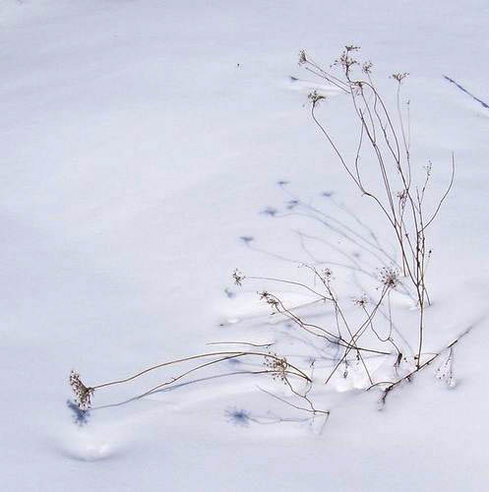
Герою Блока, наоборот, именно родина может дать покой и ясность. Он не в силах противиться желанию уйти в эти “дали необъятные” и не знает, как жить без них (“Как и жить и плакать без тебя!”).
В желании героя соединиться с родиной есть некоторое противоречие: он ищет покоя, приюта, любви, а устремляется в “дали необъятные”, которые как раз “приютить” не могут. Однако герой осознаёт всё это и своё обращение к родине воспринимает как сознательный выбор (не случайно в названии стихотворения присутствует слово “воля”):
Нет, иду я в путь никем не званый...

Slide 13
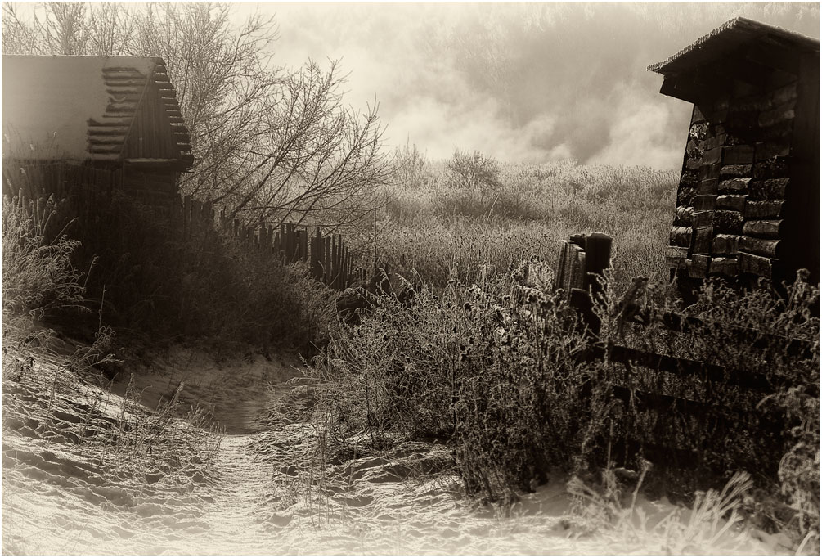
Всё стихотворение написано пятистопным хореем — размером, традиционно использующимся в русской поэзии для размышлений на философские темы. Выделяется одна строка в последнем четверостишии, написанная трехстопным хореем, — “Умирает, не любя”. Так дополнительно подчёркивается эта “странная любовь” к родине, соединяющая жизнь и смерть, радость и плач.

